Slide 1
CHÀO MỪNG CÁC CON
ĐẾN VỚI TIẾT TOÁN

Slide 2
Ngộ Không thật
Ngộ Không giả

Slide 3
12 + 25 =
CHỌN SAI RỒI BỌN TA ĐI ĐÁNH TIẾP ĐÂY
A. 37
B. 38

Slide 4
32 + 25 =?
CHỌN SAI RỒI BỌN TA ĐI ĐÁNH TIẾP ĐÂY
A. 56
B. 55

Slide 5
11 + 22 = ?
CHỌN SAI RỒI BỌN TA ĐI ĐÁNH TIẾP ĐÂY
A. 32
B. 33

Slide 6
Phép cộng dạng 25 + 4, 25 + 40

Slide 7
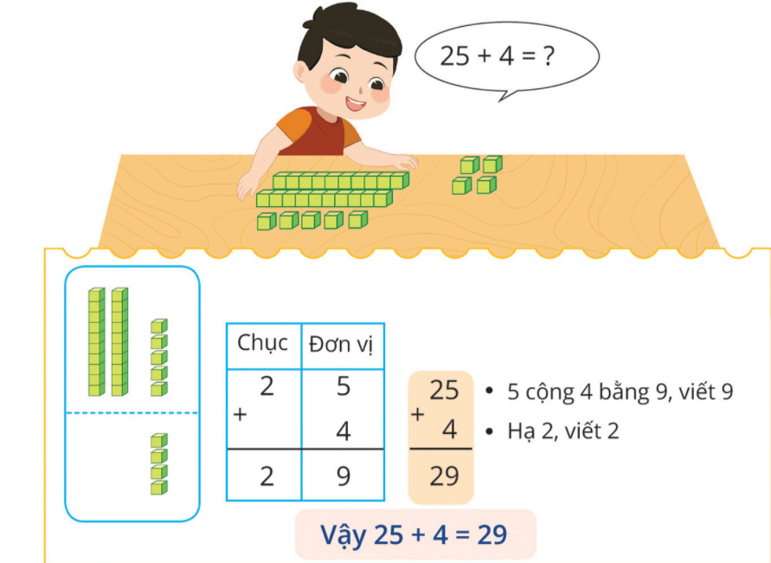

Slide 8
27
39
46
68

Slide 10
45
3
－
48
53
6
－
59
82
4
－
86
63
3
－
69
+
+
+
+

Slide 11
25
+
20
45
45

Slide 12
HẸN GẶP LẠI

